Slide 1


Slide 2


RSG 096-2017-MINEDU

Slide 3



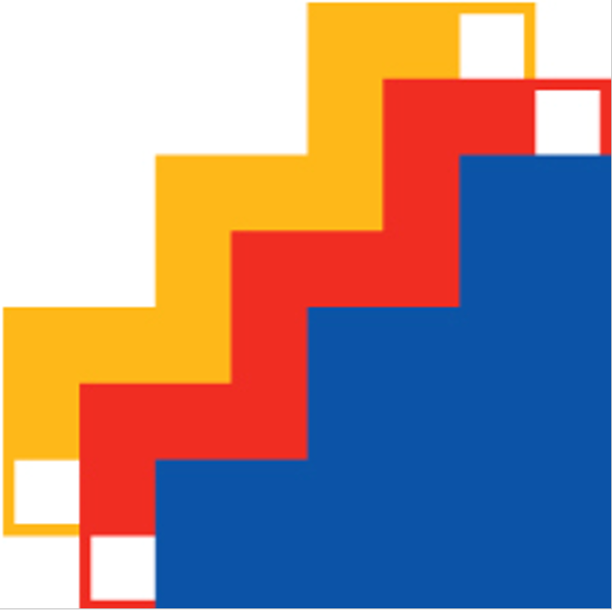
Demandas de información no cubiertas
¿Cuántos Institutos Públicos de gestión directa ofrecen la carrera de…?
¿Cuántas Instituciones Educativas hay en el país?
¿Cuántos Instituciones Educativas publicas del sector educación hay por DRE o UGEL?

Slide 4
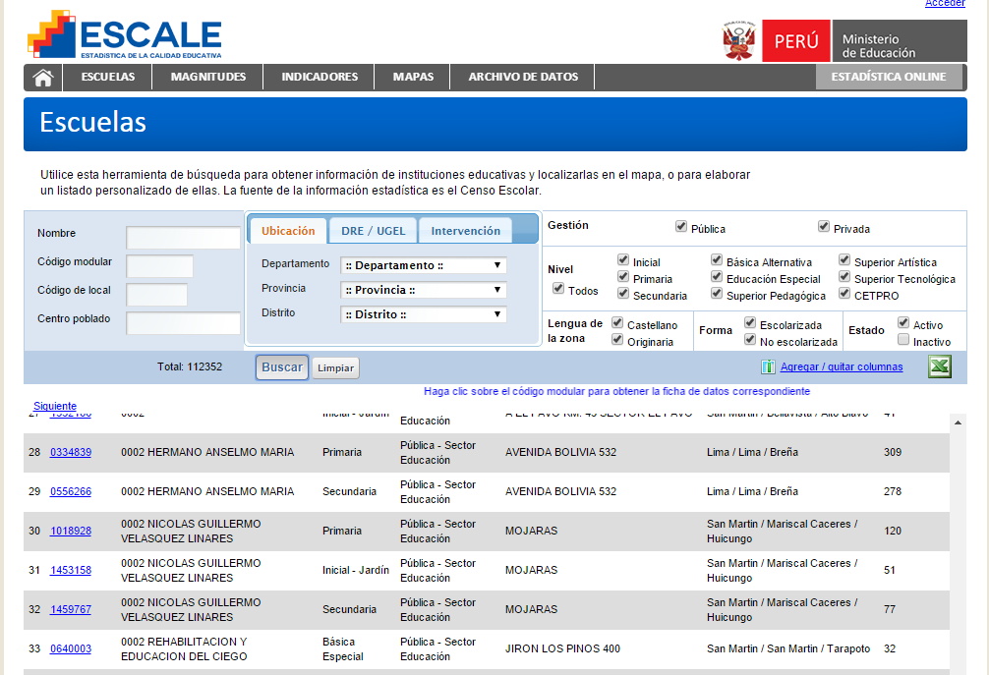
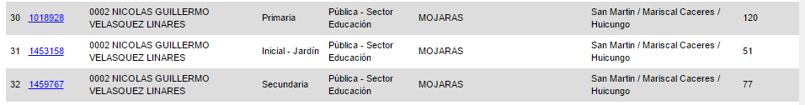
Padrón de Servicios Educativos
El actual Padrón de Instituciones y Programas Educativos, antes que registrar instituciones educativas y programas, consigna Servicios Educativos.
El Padrón es el listado de todos los Servicios Educativos.
Este Padrón codifica los Servicios Educativos a partir del Código Modular.

Slide 5




Definición
REGISTRO
EDUCACIÓN BÁSICA
EDUCACIÓN SUPERIOR
El RIE es el registro administrativo obligatorio de naturaleza pública y de carácter desconcentrado en el que se inscriben como asientos regístrales las situaciones resultantes de los actos administrativos o actos de administración interna que son emitidos por una autoridad competente; que, habiendo sido producidos de conformidad con lo previsto en las disposiciones legales y reglamentarias vigentes, crean o autorizan el funcionamiento, o modifican las características esenciales de las IIEE.
Acto Administración interna
Acto Administrativo
El ámbito del RIE comprende a todas las IIEE públicas y privadas, creadas o autorizadas por una autoridad competente.
Institución Educativa Pública Ampliación de servicio educativo CETPRO Los Jazmines
Institución Educativa Privada
Cambio de local
Instituto ITC

Slide 6
Principio fundamental del - RIE
Conservación de la identidad de la Institución Educativa en el tiempo
De acuerdo a la normatividad existente todas las propiedades esenciales de una institución educativa pueden cambiar en el tiempo.
2010
2011
2012
2013
2014
2015
Autorización de funcionamiento
Cambio de dirección
Ampliación de servicio
Cierre de servicio
Cambio de nombre
Cambio de promotor
1 | IE América
2 | EduTech EIRL
3 | Primaria
4 | Grau 325, Lima
1 | IE América
2 | EduTech EIRL
3 | Primaria
4 | Pinos 234, Lima
1 | IE América
2 | EduTech EIRL
3 | * Primaria * Secundaria
4 | Pinos 234, Lima
1 | IE América
2 | EduTech EIRL
3 | Secundaria
4 | Pinos 234, Lima
1 | IE TechKids
2 | EduTech EIRL
3 | Secundaria
4 | Pinos 234, Lima
1 | IE TechKids
2 | Saberes SAC
3 | Secundaria
4 | Pinos 234, Lima
El único elemento invariable es su N° de Resolución de Autorización o una equivalencia como un código de registro (Código de IE).

Slide 7
Organizador | N° | Eventos registrables
Institución Educativa | 1 | Apertura de IE
 | 2 | Cambio de nombre
 | 3 | Cambio de propietario
 | 4 | Cambio de director
 | 5 | Cambio de gestión de IE
 | 6 | Cambio de la entidad gestora de IE pública
 | 7 | Cambio del ámbito jurisdiccional
 | 8 | Cambio de circunscripción territorial de la IE
 | 9 | Renovación del licenciamiento
 | 10 | Fusión
 | 11 | Escisión
 | 12 | Cierre temporal
 | 13 | Cierre definitivo
 | 14 | Reapertura

Slide 8
Organizador | N° | Eventos registrables
Servicios Educativos | 15 | Ampliación de servicio
 | 16 | Cierre temporal
 | 17 | Cierre definitivo
 | 18 | Renovación del licenciamiento del servicio educativo
 | 19 | Reapertura
Establecimientos Educativos | 20 | Apertura
 | 21 | Cierre
 | 22 | Traslado

Slide 9

DISPOSICIONES QUE REGULAN Y ORIENTAN EL PROCESO DE INCORPORACIÓN DE LAS INSTITUCIONES EXISTENTES AL REGISTRO DE INSTITUCIONES EDUCATIVAS
¡¡¡GRACIAS!!!
RSG 238-2019-MINEDU
13 SET 2019

Slide 10
ARCHIVO : UGEL PUNO

Slide 11
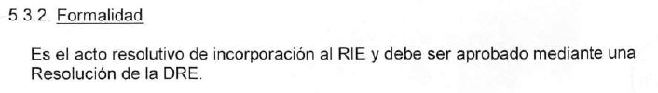

Slide 13
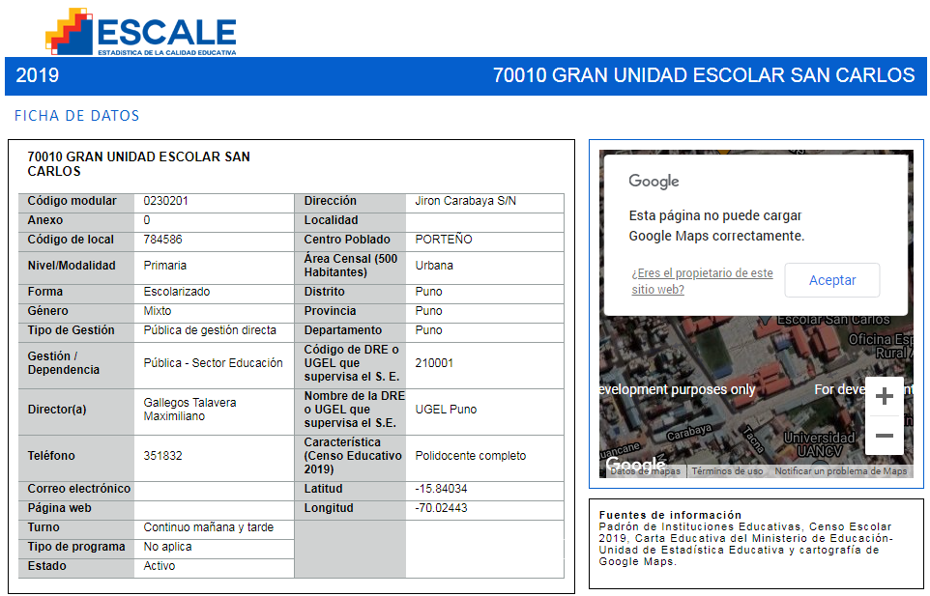

Slide 14
Actos resolutivos y documentos conexos

Slide 15
REMITIR
FICHA INFORMATIVA
En formato Word
FICHA INFORMATIVA (firmado por el Director)
Declaración jurada (IE Privada)
Copia de DOCUMENTOS CONEXOS
en formato PDF
(fecha : hasta el 18 /09/2020)

